Slide 1
COMUNE DI DOLCEACQUA
Provincia di Imperia
MASTERPLAN
“DOLCEACQUA 20-30”
STUDIO PER LA REALIZZAZIONE di
NUOVE AREE DESTINATE A PARCHEGGI
e RIQUALIFICAZIONE AREE ESISTENTI
Con INTERVENTI PREVISTI DI OLTRE 10.000.000 di Euro

Slide 2
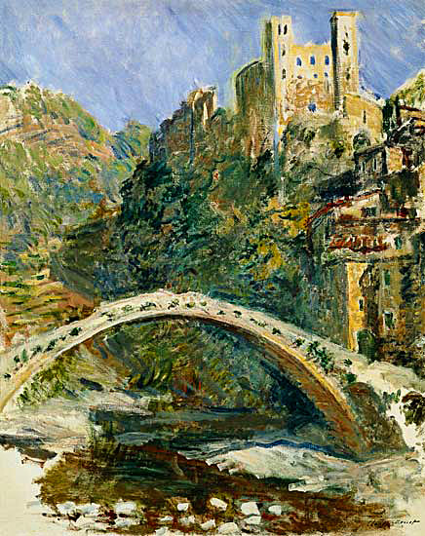
Claude Monet – Le Chateux de Dolceacqua

Slide 3
SCHEMA ANALITICO DI STUDIO : CAPITOLO 1 INTRODUZIONE-parte 1 1a-INQUADRAMENTO GEOGRAFICO 1b-CENNI STORICI 1c-DATI COMUNE 1d-DATI STATISTICI 1e-DATI TURISMO 1 f-ATTIVITA’ PRODUTTIVE - ACCOGLIENZA ANALISI PROBLEMATICHE-parte 2 2a-MOBIILITA’ SOSTENIBILE 2b-NUMERO INSUFFICIENTE STAZIONAMENTI OBBIETTIVI-parte 3 3a-REALIZZAZIONE NUOVE AREE STAZIONAMENTI 3b-REALIZZAZIONE AREA PARCHEGGIO/MANOVRA AUTOBUS 3c-STUDIO PER LA REALIZZAZIONE NUOVA BRETELLA VIARIA CONCLUSIONI CAPITOLO 2 INTRODUZIONE/PROBLEMATICHE/
OBBIETTVI –parte 4 A1-INQUADRAMENTO GEOGRAFICO A2-ZONA NORD A3-ZONA SUD A4-STRADA CASTELLO
CAPITOLO 3
Interventi di riqualificazione urbana :
1- PLESSO SCOLASTICO
2- VIA BARBERIS COLOMBA/VIA SAN MICHELE
3- VIA LIBERAZIONE
4- IL MUSEO DELLE VIGNE
5- NUOVA SEDE ENOTECA REGIONALE
6- STUDIO NUOVA ILLUMINAZIONE PUBBLICA
7- MARCIAPIEDE ARGINO DESTRO (COMUNE-CIMITERO)
CAPITOLO 4
IL PIANO FINANZIARIO –
La sostenibilità Economica del Progetto “DOLCEACQUA 20-30
CAPITOLO 5
Interventi in corso
1-L NUOVO PLESSO SCOLASTICO
2-RIQUALIFICAZIONE AREA PALAZZO COMUNALE
3- Il CINEMA TEATRO
4- LA CICLABILE (completamento)
CAPITOLO 6
Aree pubbliche e private che possono avere forte valenza di intervento e sviluppo:
A- L’EDIFICIO SCOLASTICO
1- EX PALAZZO COMUNALE
2- EX AREA MOBISOL
3- PALAZZO EX COMUNITA’ MONTANA
4- AREA EX FABBRICA TESSILE/SERRE FIORI

Slide 4
CAPITOLO 1 INRODUZIONE
Il Masterplan ha come obbiettivo di individuare le strategie di indirizzo con le quali i soggetti, pubblici o privati, sviluppano le azioni di programmazione finalizzate all’ottenimento del risultato prefissato.
Il Master planning ( pianificazione ) è l’attività analitica e di progetto che coordina le decisioni e le azioni da compiere per il raggiungimento degli obbiettivi prefissati; questo processo inizia con un’analisi mirata del contesto per giungere alla prospettiva futura.
Come raggiungere gli obbiettivi prefissati:
Programma degli obbiettivi
Definizione dei modi e delle risorse
Sistema di controllo dei risultati
Il Masterplan è uno strumento di programmazione progettuale che vede coinvolte tutte le parti sociali, ognuna di esse svolge un ruolo decisivo poiché solo dall’analisi puntuale delle esigenze è possibile operare scelte concrete che abbiano una visione a lungo termine per lo sviluppo socio-economico reale.

Slide 5
1 a-INQUADRAMENTO GEOGRAFICO
COORDINATE GPS : 43°52’01,98’’ N – 7°32’53,42’’ E

Slide 6
1 b-CENNI STORICI
Perché Dolceacqua?
Il significato popolare del nome del paese, “acqua dolce”, è di antica origine e deriva dal latino “villa dulciaca”, fondo rustico di età romana ottenuto dal nome personale “Dulcius” ( dolce ), trasformato in seguito in “Dusäiga”, attuale nome dialettale, e nella forma “Dulcisacqua”, denominazione ufficiale nei primi documenti del XXII – XIV secolo.
Un'altra interpretazione accredita l'origine del paese ai Celti, che l'avrebbero chiamato “Dussaga”, modificato poi in Dulsàga e infine in Dolceacqua.
Le più remote testimonianze del popolamento della zona sono rappresentate dai castellari dell'età del Ferro, rozze fortificazioni in pietra a secco ad anelli murari concentrici che occupavano le alture di coma d'Aurin, cima Tramontina, del monte Abellio lungo lo spartiacque fra le valli Nervia e Roia e di monte Morgi e della Torre dell'Alpicella sul versante opposto.
Le tracce archeologiche raccolte confermano che questi capisaldi di difesa del territorio furono presidiati dagli Intemeli dal V secolo avanti Cristo al IV secolo dopo Cristo in piena età romana, a protezione di villaggi, pascoli e campi.
Il primo documento che cita Dolceacqua risale al 1151; infatti fu proprio nel XII secolo che i conti di Ventimiglia fecero costruire il primo nucleo del castello alla sommità dello sperone roccioso che domina strategicamente la prima strettoia e la biforcazione della valle verso Rocchetta Nervina e la val Roia da un lato e la media e alta val Nervia dall'altro lato, controllandone gli accessi.
Nel corso dei secoli seguenti, ai piedi del castello, acquistato nel 1270 dal capitano del popolo genovese Oberto Doria, il vincitore dei Pisani alla Meloria, e ampliato dai suoi successori, venne sviluppandosi l'abitato della Terra ( Téra nel dialetto locale ), seguendo le linee di livello ai gironi concentrici attorno alla rocca e collegati fra loro da ripide rampe. L'acqua del Nervia fu portata ad alimentare le fontane ed a irrigare gli orti.
Nella metà del Quattrocento la crescita dell'abitato, che aveva fatto del percorso di via Castello il principale asse viario urbano, portava alla crescita del nuovo quartiere del Borgo, al di là del torrente Nervia; i due nuclei vennero collegati da un elegante ponte a schiena d'asino, a un solo arco di 33 metri di luce.
Il quartiere Terra, esaurito lo spazio disponibile per la sua espansione, crebbe in altezza mediante la sopraelevazione delle case, che raggiunsero anche i sei piani; oggi conserva intatta la sua atmosfera medievale presenta angoli di grande suggestione, in cui il tempo sembra essersi fermato.
La storia di Dolceacqua si identifica con le vicende del castello e della signoria dei Doria che vanta tra i molti personaggi Caracosa, madre dell'ammiraglio Andrea Doria; la dinastia entrata sotto la protezione sabauda, dal 1652 fu a capo del Marchesato di Dolceacqua.
Il castello subì diverse trasformazioni. Il primitivo impianto feudale, difeso alla fine del Duecento dalla torre circolare, venne ingrandito ed incluso nel XIV secolo in una cinta muraria più ampia;ine età rinascimentale il castrum diventò una grandiosa residenza signorile fortificata, con imponenti apparati difensivi. Dopo aver resistito a numerosi assedi , non poté tuttavia opporsi alle artiglierie pesanti franco-ispane, che lo distrussero parzialmente il 27 luglio 1744 durante un episodio della guerra di successione austriaca. Non più abitato dalla famiglia dei marchesi Doria, che si trasferì nel cinquecentesco palazzo adiacente la chiesa parrocchiale, subì gli ultimi oltraggi dal terremoto del 1887.
FONTE : http://www.dolceacqua.it/turismo/index.php?option=com_content&view=article&id=50:la-storia&catid=34:informazioni-sul-paese&Itemid=80

Slide 7
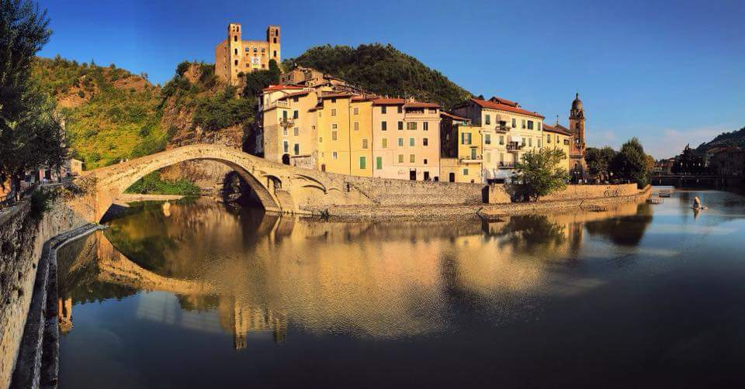

Slide 8
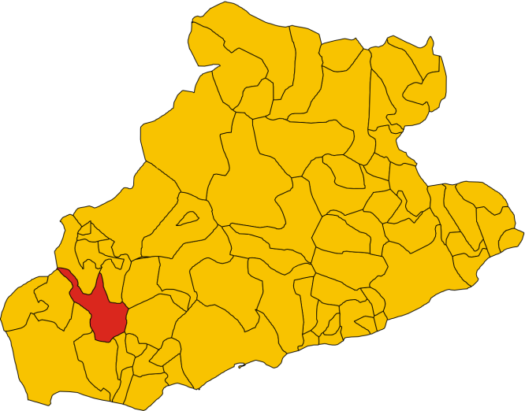
1 c-DATI COMUNE
LOCALIZZAZIONE
STATO: ITALIA - REGIONE: LIGURIA - PROVINCIA. IMPERIA
AMMINISTRAZIONE
SINDACO: Fulvio Gazzola ( lista civica TUTTI PER DOLCEACQUA) 27/05/2019
TERRITORIO
COORDINATE: 43°52’01,98’’ N – 7°32’53,42’’ E
ALTITUDINE: 51 mt slm
SUPERFICIE: 20,28 KMQ
ABITANTI: 2092 dato al 30/06/2019
DENSITA’: 103,16 ab/Kmq
ALTRE INFORMAZIONI
CODICE POSTALE: 18035
CODICE ISTAT: 008029
CODICE CATASTALE: D318
PREFISSO TELEFONICO: 0184
GEMELLAGGI: Gorbio ( FRANCIA) –
PATTO DI AMICIZIA: Alpicat ( SPAGNA ) Vyatoskoye (RUSSIA)
SIITI DI INTERESSE COMUNITARIO : Area SIC Monte Abelio –DM 25/03/2005
ETNIE E MINORANZE STRANIERE: 207 dato ISTAT 31/12/2018
BANDIERA ARANCIONE: dal 2007
CERTIFICAZIONI AMBIENTALI: UNI ISO 14001- EEA@ (european energy awards)- PATTO DEI SINDACI
STRADE : collegamento principale SP 64 , collegamenti interni SP 68-70

Slide 9
1 d-DATI STATISTICI
Popolazione Residente:
2.060 di cui 1.006 uomini e 1050 donne (dati aggiornati al 31 dicembre 2010)
Nr. di famiglie:
946 per una popolazione di nr. 1006 uomini e nr. 1032 donne
Età media:
46 anni
Tasso di natività:
11,2 (2009)
Reddito Medio:
7,740 Euro (2008)
CONFRONTO STATISTICO POPOLAZIONE RESIDENTE
Anno Residenti Variazione Note
1861 2.268 1871 2.426 7,00% 1881 2.338 -3,60% 1901 2.442 4,40% 1911 2.623 7,40% Massimo 1921 2.408 - 8,20% 1931 2.093 -13,10% 1936 1.970 -5,90% 1951 1.806 -8,30% 1961 1.937 7,30% 1971 1.777 -8,30% 1981 1.850 4,10% 1991 1.693 -8,50% Minimo 2001 1.901 12,30% 2010 2.060 8,70%

Slide 10
1 d-DATI STATISTICI
Popolazione Dolceacqua 2001-2009
Anno Residenti Variazione Famiglie Componenti per Famiglia %Maschi
2001 1.908 2002 1.943 1,8% 48,7% 2003 1.988 2,3% 887 2,24 48,4% 2004 1.998 0,5% 892 2,24 49,1% 2005 2.002 0,2% 921 2,17 49,2% 2006 2.021 0,9% 929 2,18 49,4% 2007 2.030 0,4% 933 2,18 49,0% 2008 2.055 1,2% 938 2,19 49,1% 2009 2.067 0,6% 946 2,18 49,0%
Dolceacqua - Popolazione per Età
Anno % 0-14 % 15-64 % 65+ Abitanti Indice Vecchiaia Età Media
2007 11,1% 64,4% 24,5% 2.021 221,0% 45,8 2008 11,2% 64,7% 24,1% 2.030 214,5% 45,8 2009 11,4% 64,8% 23,8% 2.055 208,1% 45,8 2010 11,7% 64,0% 24,3% 2.067 207,9% 46,0

Slide 11
1 d-DATI STATISTICI
Nota: il prg del comune di dolceacqua e’ del 1995
Permessi di Costruzione
Anno 2010: n.19
Anno 2011: n.21
Anno 2012: n.12
Anno 2013: n.11
Anno 2014: n.12
Anno 2015: n.11
Anno 2016: n. 6
Anno 2017: n.12
Anno 2018: n.11
Anno 2019: n.15
Totale n.130
Attività Extralberghiere
Anno 2009: 31 attività 404 posti letto
Anno 2019: 61 attività 650 posti letto (nessun albergo)
Attività Commerciali
Anno 2009: ca 160 attività
Anno 2019: ca 200 attività di cui (14 ristoranti e 14 bar)
Nuovi Stalli dal 2010 al 2019
Nuovi Box: 23
Nuovi Posti auto: 40

Slide 12
1 e-Dati turismo
ANNO | ARRIVI |  |  | PRESENZE
 | 2008 |  |  | 2009
 | Italiani | Stranieri | Totale | Italiani | Stranieri | Totale
2008 | 1545 | 1774 | 3319 | 3402 | 4455 | 7857
2009 | 1594 | 2562 | 4156 | 3417 | 5293 | 8710
2010 | 1870 | 696 | 2566 | 5186 | 2753 | 7939
2011 | 1541 | 1006 | 2547 | 4029 | 3100 | 7129
2012 | 1553 | 891 | 2444 | 4574 | 3359 | 7933
2013 | 1718 | 939 | 2657 | 4544 | 3683 | 8227
2014 | 1516 | 698 | 2214 | 3948 | 2648 | 6596
2015 | 1579 | 1380 | 2959 | 3777 | 3759 | 7536
2016 | 1548 | 1989 | 3537 | 3137 | 4991 | 8128
2017 | 1775 | 2072 | 3847 | 3692 | 4937 | 8629
2018 | 1760 | 2776 | 4536 | 3675 | 5689 | 9364
2019 |  |  | 0 |  |  | 0
 |  | Aumento | 1217 |  | Aumento | 1507
 |  | % | 36% |  | % | 19%
I dati turistici dimostrano un incremento progressivo sia degli arrivi che delle presenze, in modo particolare il Comune di Dolceacqua ha visto consolidarsi l’attenzione per il suo territorio da parte dei turisti stranieri, prova ne è l’aumento delle residenze extra alberghiere dal 2009 al 2019 ( +246 posti letto ). Nessuna struttura alberghiera oggi è sul territorio comunale.

Slide 13
1 e-Dati turismo – visite Castello Doria
Anno | 2009 | 2010 | 2011 | 2012 | 2013 | 2014 | 2015 | 2016 | 2017 | 2018 | 2019
Ingressi | 16.897 | 14.014 | 15.002 | 15.668 | 8.697 | 12.638 | 17.733 | 23.741 | 24.616 | 24.880 | 51.857
nel 2019 ingressi evento Monet di 36.800 persone.
La storia del Castello
Il primo documento che cita Dolceacqua risale al 1151; infatti fu proprio nel XII
secolo che i conti di Ventimiglia fecero costruire il primo nucleo del castello .
Il castello subì diverse trasformazioni. Il primitivo impianto feudale, difeso alla fine del Duecento dalla torre circolare, venne ingrandito ed incluso nel XIV secolo in una cinta muraria più ampia. Alla fine dell'età rinascimentale il castrum diventò una grandiosa residenza signorile fortificata, con imponenti apparati difensivi. Dopo aver resistito a numerosi assedi , non poté tuttavia opporsi alle artiglierie pesanti franco-ispane, che lo distrussero parzialmente il 27 luglio 1744 durante un episodio della guerra di successione austriaca. Non più abitato dalla famiglia dei marchesi Doria, che si trasferì nel cinquecentesco palazzo adiacente la chiesa parrocchiale, subì gli ultimi oltraggi dal terremoto del 1887.
Il Castello oggi è visitabile
Autunno – Inverno: dal martedì alla domenica
Primavera – Estate: tutti i giorni
Per informazioni sugli orari di visita contattare lo 0184 229507 – 337 1004228
Fonte : http://www.dolceacqua.it/turismo
\
«Ritengo sia importante soffermarsi un attimo sul dato relativo all’anno 2019; l’organizzazione di un grande evento, seppur economicamente oneroso per il Comune dimostra nei numeri che l’indirizzo scelto è quello giusto.
Il grafico, comparato con quello delle presenze e degli arrivi, dimostra che sino all’anno 2018 visite e presenze turistiche sono direttamente proporzionali, altresì è vero che per quanto riguarda le presenze al Castello devono essere prese in considerazione le visite giornaliere dei Tour Operator.
L’evento della Mostra Monet oltre ad aver visto raddoppiare le visite nel biennio 2018/2019 ha creato un maggiore indotto a tutte le realtà commerciali presenti sul territorio comunale..
Per questo motivo è auspicabile, da parte della Amministrazione, una programmazione di eventi espositivi/culturali che vadano in indirizzo per quanto accaduto nel 2019».

Slide 14
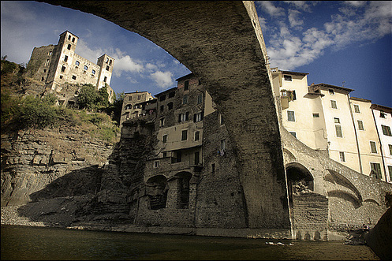

Slide 15
1 f-ATTIVITA’ PRODUTTIVE - ACCOGLIENZA
Affittacamere e Case Vacanza
DUSSAIGA Affittacamere-DUSSAIGA Casa Vacanze-IL TORCHIO Casa Vacanze
Appartamenti ad uso turistico
A CASA DI AGNESE-ACINO D’UVA-AL CASTELLO-AL PONTE VECCHIO-APPARTAMENTO FERRANTE ROSSANA-APPARTAMENTO ROGERS-APPARTAMENTO TODD-APPARTAMENTO KAMIS-APPARTAMENTO VENTURA-APPARTAMENTO VERRANDO-CARPE DIEM-CASA COLLA-DULCISAQUA-IL CARUGIO-IL RUSCELLO-IL TRULLO-LA CAMERA DAL PONTE-LA CASA DELLA NONNA-LA CASA DI PIETRA-LA CASA NEL BORGO -LA CASA VIOLA-LA CASA ROSA-LA FINESTRA SUL FIUME-LE ORTENSIE -LE TRE VOLTE-LE VIOLETTE –STARDUST-PODERI DEL MARCHESATO-U CASTE’-U FUNTANIN
Bed & Breakfast
AGAPANTUS-AQUA DULZA-CHIARO DI LUNA-BRAGHE D’ORO-CA’ RINA-DEI DORIA-CASA KARA-DOLCE DI SERA-I GIRASOLI-IL GATTO E LA VOLPE-IL LIBRO VERDE-IL NIDO DI RONDINE-LA CASETTA DI VALE-LA TORRE DI CLO-LA VILLETTA-LE GEMME-L’ALBICOCCO-L’ALCOLA-L’OASI DEL ROSSESE-B&B NORMANNA-PETIT CHATEAU-TALKING STONES-U CAPANIN
Aziende agrituristiche
ANTICHI BORGHI DELLA LIGURIA-CALDI-DA BACIO’-DALLORTO LUCA-I GUMBI-IL MELOGRANO-LA CICALA STONATA-LA LOCANDA DEGLI ULIVI-LA VECCHIA-STECADO’-TERRE BINACHE LA LOCANDA DEL BRICCO-U FUNDU
Ristoranti e pizzerie
A VIASSA-ARIA FINA-IL BORGO-RISTORANTE 081-RISTORANTE CASA&BOTTEGA-LA RAMPA-LE TROTE-L’OSTERIA DI CATERINA-OSTERIA DEI 4 GATTI-OSTERIA DELL’ACQUA DOLCE-RIO MULINO-ZAFFERANO
Fonte: http://www.dolceacqua.it/turismo

Slide 16
2 a-ANALISI PROBLEMATICHE
mobilità sostenibile
Il Comune di Dolceacqua ha iniziato da qualche anno ad adottare una politica rivolta alla tutela e alla salvaguardia del territorio e dell’ambiente, leggasi le certificazioni energetiche ottenute: UNI ISO 14001- EEA@ (european energy awards)- PATTO DEI SINDACI.
Da due anni il Comune di Dolceacqua collabora con la Società AzzeroCO2 portando avanti il progetto Enti++, grazie a questa collaborazione l’Ente ha potuto portare a raggiungimento i seguenti obbiettivi:
- analizzare la situazione energetica dei tre edifici principali quali, il Comune, le Scuole e l'ex palazzo Comunale, ricevendo un documento di analisi indicante gli interventi necessari per un risparmio in termini energetici (e di CO2) ed economici con interventi sui sistemi di illuminazione e riscaldamento.
- la realizzazione del progetto che ha permesso di ricevere i Fondi Regionali per l'installazione dell'impianto fotovoltaico installato sulle Scuole
- la creazione di un Gruppo di Acquisto pubblico, per il Pellet
- la continua comunicazione su l'uscita di Bandi nazionali ed europei in campo ambientale ed energetico
- la consulenza su iniziative o interventi in campo ambientale ed energetico
Quando si parla di mobilità sostenibile, si rivolgono azioni affinché sul territorio comunale venga promosso un uso coscienzioso dei mezzi a favore di forme alternative di spostamento. Inoltre l’obbiettivo è di ridurre, nei limiti del possibile, la circolazione dei mezzi ad emissione gas di scarico.

Slide 17
2 a-ANALISI PROBLEMATICHE mobilità sostenibile
Affinché gli spostamenti sul territorio comunale possano essere garantiti in forma alternativa bisogna anche creare i presupposti perché ciò avvenga.
La realizzazione di nuove aree di parcheggio distribuite sul territorio comunale, alcune in prossimità del centro urbano avranno anche questa finalità.
Queste potranno anche essere dotate di servizio bike sharing che sarà distribuito anche su tutto il territorio comunale, colonnine elettriche per la ricarica delle autovetture e per le persone che presentano gravi disabilità motorie un servizio navetta per il centro urbano.
Bisogna essere però consapevoli che tutte queste azioni sono mirate ad un miglioramento puntuale rivolto alle esigenze dirette del Comune di Dolceacqua il quale però deve confrontarsi con la realtà del sistema di viabilità principale della SP 64, unica arteria, ad alta percorrenza, di tutta la vallata.
Ciò significa che il traffico ordinario non avrà una diminuzione ad interventi ultimanti ma sicuramente vedrà un consistente decongestionamento del traffico urbano di diretta pertinenza comunale.

Slide 18
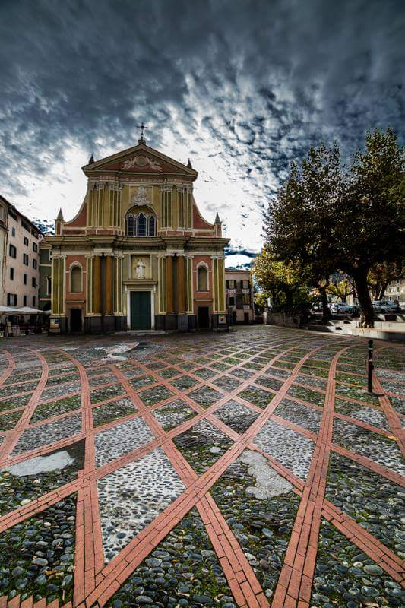

Slide 19
2 b-ANALISI PROBLEMATICHE numero insufficiente stazionamenti
Come accennato nella introduzione, il Masterplan deve anche di individuare quali problematiche debbano essere risolte in riferimento alla natura del progetto che si intende sviluppare.
Ora, dai dati analitici che abbiamo visto nel primo capitolo è emerso che il crescente e costante aumento delle presenze turistiche, che esse siano arrivi/presenze, presso le strutture extralberghiere esistenti, o turisti della giornata, cioè quelle persone che dedicano una parte del loro tempo di ferie a visitare Dolceacqua, inoltre la crescente presenza dei francesi della regione PACA, i quali sempre di più sono attratti dal territorio, sia per le sue bellezze che per il settore enograstonomico, ha fatto emergere che la criticità maggiore è la carenza di numero stalli per visitatore. Ciò non significa pensare ad una massificazione di parcheggi ma bensì ad un puntuale e preciso piano di intervento che preveda il numero minimo necessario di stalli che garantisca sia un servizio ai residenti quanto ai turisti.
Per questo motivo sono state individuate quattro aree per la realizzazione dei nuovi parcheggi. Il criterio di fattibilità degli interventi ha come parametro temporale il :
Breve/medio tempo – medio/lungo tempo – lungo tempo
Questo perché le aree interessate presentano caratteristiche di realizzazione che dipendono da fattori contingenti indirettamente connessi ai futuri lavori.

Slide 20
2 b-ANALISI PROBLEMATICHE numero insufficiente stazionamenti
Un secondo aspetto critico che il Masterplan si prefigge di risolvere è la gestione sul territorio comunale dei pullman turistici.
In questo caso abbiamo due ordini di problemi, il primo è quello della possibilità di stazionamento fuori dal centro cittadino, il secondo è di garantire uno spazio di manovra in sicurezza.
Il primo punto vede come area principale di stazionamento il parcheggio antistante il cimitero comunale, ciò provoca un immediato congestionamento dell’area e un sistematico disservizio alla cittadinanza residente.
Per il secondo punto la situazione attuale vede come prassi consolidata l’arrivo in comune, principalmente nella zona centrale della piazza, lungo la SP 64, , lo sbarco dei turisti e la ripartenza del pullman.
Gli autisti utilizzano come spazio di manovra l’area di intersezione tra la SP 64 e la SP 68 ( direzione Rocchetta Nervina). Quest’area risulta essere a grave rischio poiché le dimensioni per lo spazio di manovra, la posizione ( presenza di curve semi cieche), il traffico veicolare continuo, essendo la SP 64 la via di percorrenza principale per la Vallata del Nervia, rendono l’operazione di cambio di direzione pericolosa.

Slide 21
3 a-OBBIETTIVI REALIZZAZIONE NUOVE AREE STAZIONAMENTI
Al punto 2b (ANALISI PROBLEMATICHE-numero insufficiente di stazionamenti) abbiamo accennato all’individuazione di quattro aeree interessate alla proposta di realizzazione di nuovi parcheggi.
La ricerca di questi siti si è basata sui seguenti criteri:
-accessibilità del luogo
-costi-benefici
-impatto paesaggistico
Sempre al punto 2b abbiamo anche detto che le fasi di realizzazione per le nuove aree presentano fasi di esecuzione che possiamo dividere in :
-breve/medio tempo
-medio/lungo tempo
-lungo tempo
La numerazione delle aree individuate permette una più intuitiva lettura e comprensione delle motivazioni che hanno portato ad individuare queste il loro presumibile tempo di attuazione, prima progettuale e poi realizzativo, secondo le disponibilità finanziarie dell’Ente e degli eventuali contribuiti Regionali e nuovi finanziamenti della Comunità Europea questo perché la programmazione finanziaria dell'Unione Europea per la crescita economica e la coesione dei paesi membri è stabilita in periodi della durata di 7 anni e siamo in scadenza di quelli 2014-2020.

Slide 22
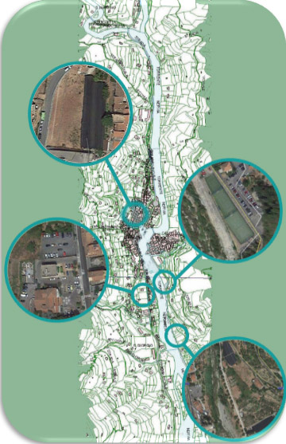
3 a-OBBIETTIVI REALIZZAZIONE NUOVE AREE STAZIONAMENTI
Aree oggetto di studio del Masterplan

Slide 23
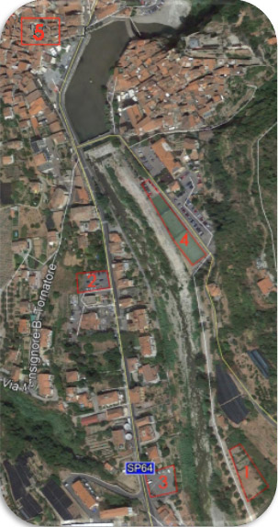
3 a-OBBIETTIVI REALIZZAZIONE NUOVE AREE STAZIONAMENTI
Numerazione aree

Slide 24
3 a-OBBIETTIVI REALIZZAZIONE NUOVE AREE STAZIONAMENTI
area numero 1:
Quest’area presenta caratteristiche che la collocano nel segmento breve/medio tempo. I costi di realizzazione possono essere contenuti, la tipologia di intervento è a basso impatto ambientale ed il rapporto costi/benefici è più che soddisfacente.
DATI DIMENSIONALI
Area superficie: 1495 mq
Perimetro area: 175 mt
ACCESIBILTA’
Strada a doppia corsia
TIPOLOGIA DI INTERVENTO
Parcheggio scoperto
Tipologia parcheggio a pettine 90°
Pavimentazione autobloccanti/verde
Illuminazione pubblica a pannello solare
Piantumazione di alberi
NUMERO PARCHEGGI
N° stalli stimati 50
N° stalli per disabili 4

Slide 25
3 a-OBBIETTIVI REALIZZAZIONE NUOVE AREE STAZIONAMENTI
area numero 2:
L’area presenta caratteristiche che la collocano nel segmento medio/lungo tempo. I costi di realizzazione possono variare a seconda delle scelte progettuali di costruzione ( prefabbricato in cemento armato, struttura in acciaio modulare) ,la tipologia di intervento è a medio/alto impatto ambientale ed il rapporto costi/benefici buono.
Per l’area 2, presenta allo stato attuale una depressione rispetto alla SP 64, per questo motivo si propone la realizzazione di un parcheggio multipiano, numero totale 3 così divisi:
-piano interrato/piano primo/copertura piana
Piano interrato: nella porzione retrostante rispetto all’asse viaria SP 64, verranno realizzati locali ad uso deposito/magazzino per il Comune di Dolceacqua, per la restante parte si prevede di realizzare box chiusi, nella disponibilità patrimoniale del Comune.
Piano primo: superficie dedicata interamente a parcheggi a pagamento.
Piano copertura: una porzione di esso sarà occupata dall’installazione di pannelli solari, tipo monocristallino, che garantiranno la completa autosufficienza del parcheggio multipiano, la restante parte adibita parcheggi.
Si propone come ipotesi progettuale la realizzazione di pareti verdi; questa proposta nasce dalla valutazione di rendere meno «aliena» la struttura con il tessuto urbano e paesaggistico circostante. Le esperienze realizzative di strutture simili offrono garanzie di ottima riuscita.

Slide 26
3 a-OBBIETTIVI REALIZZAZIONE NUOVE AREE STAZIONAMENTI
DATI DIMENSIONALI
Area superficie: 1,100 mq
Perimetro area: 150 mt
ACCESIBILTA’
Strada SP 64
TIPOLOGIA DI INTERVENTO
Parcheggio multipiano
Tipologia parcheggio a pettine 90°
Struttura modulare
Illuminazione pubblica a pannello solare
Pareti esterne verde verticale
NUMERO PARCHEGGI
N° stalli stimati 110/130
N° stalli per disabili 8
N° box 40/50
MAGAZZINO/DEPOSITO COMUNALE
Superficie 120/140 mq

Slide 27
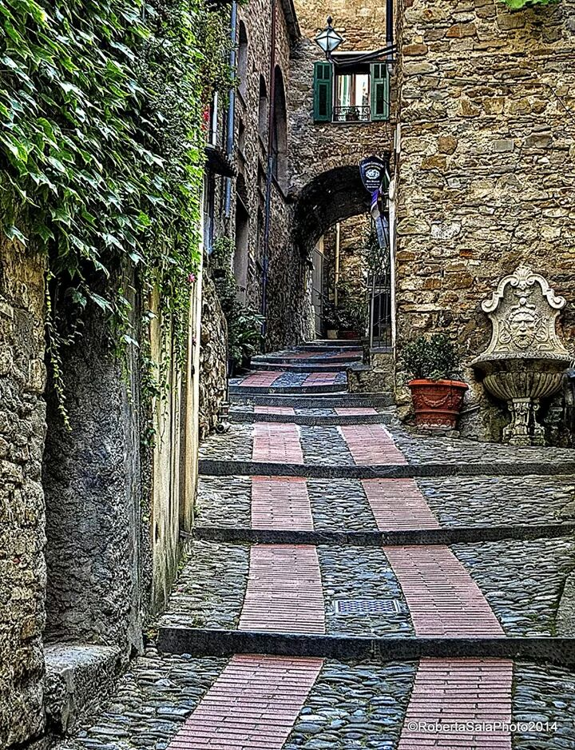
I “carugi” del centro storico

Slide 28
3 a/b-OBBIETTIVI REALIZZAZIONE NUOVE AREE STAZIONAMENTI
area numero 3:
L’area presenta caratteristiche che la collocano nel segmento medio/lungo tempo. I costi di realizzazione possono variare a seconda delle scelte progettuali di costruzione ( prefabbricato in cemento armato, struttura in acciaio modulare) ,la tipologia di intervento è a medio/alto impatto ambientale ed il rapporto costi/benefici buono.
Per l’area 3, ad oggi è un livello più basso rispetto alla strada principale SP 64, anche per questa aera l’ipotesi proposta è di un parcheggio multilivello , in questo caso due.
-piano interrato/copertura piana
Piano interrato: realizzazione stalli a pagamento a rotazione .
Piano copertura: superficie dedicata parzialmente al parcheggio dei pullman turistici
La scelta di realizzare un parcheggio multilivello in questa area è dovuta alla necessità di risolvere la problematica evidenziata al punto 2b,in relazione ai parcheggi e all’area di manovra per i pullman turistici. Il piano copertura della struttura, sarebbe a livello della SP 64. La visibilità di manovra dei mezzi , grazie alla assenza di curve o ostacoli visivi, garantirebbe una buona/ottima sicurezza.
La struttura potrebbe essere realizzata in acciaio modulare, questa tipologia costruttiva è oramai di largo uso e di comprovata affidabilità.

Slide 29
3 a/b-OBBIETTIVI REALIZZAZIONE NUOVE AREE STAZIONAMENTI
DATI DIMENSIONALI
Area superficie: 1000 mq
Perimetro area: 124 mt
ACCESIBILTA’
Strada SP 64
TIPOLOGIA DI INTERVENTO
Parcheggio multipiano
Tipologia parcheggio a pettine 90°
Struttura modulare IN acciaio
Illuminazione pubblica a pannello solare
Piantumazione di alberi
NUMERO PARCHEGGI
N° stalli stimati 40/50
N° stalli per disabili 4
N° stalli pullman 4
Nota: per quanto riguarda la realizzazione di questo parcheggio il livello sotto strada sarà occupato interamente; per quanto riguarda il piano a livello strada è prevista solo una solo una porzione del lotto ( quella a filo strada) .E’ prevista la realizzazione di un bagno pubblico sotto la rampa di accesso all’area.

Slide 30
3 a-OBBIETTIVI REALIZZAZIONE NUOVE AREE STAZIONAMENTI
area numero 4:
L’area 4 oggi è interamente occupata dai campi da calcio/tennis ad uso delle associazioni sportive.
Quest’area presenta caratteristiche che la collocano nel segmento lungo tempo. Il motivo è che la sua eventuale trasformazione è legata alla realizzazione della nuova scuola. Infatti nel progetto preliminare è stato previsto che un’area del nuovo plesso scolastico sarà destinata alle attività sportive. I costi di realizzazione possono essere contenuti, la tipologia di intervento è a basso impatto ambientale ed il rapporto costi/benefici è più che soddisfacente.
Come si può vedere una porzione dei campi sportivi attuali non è stata fatta oggetto di trasformazione, questo perché è volontà dell’Amministrazione mantenere un’area gioco per i ragazzi che sia centrale permettendo così ai ragazzi e alle società sportive di poter svolgere, seppur in modo ridotto alcune attività.

Slide 31
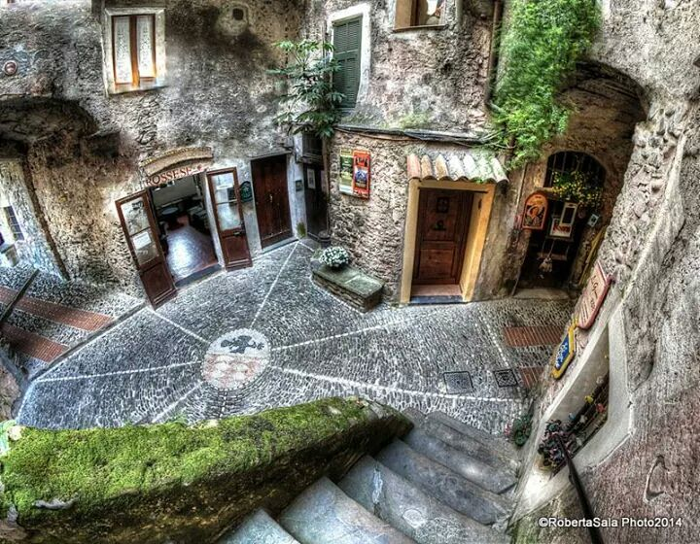
Piazzetta d’Armi nel centro storico

Slide 32
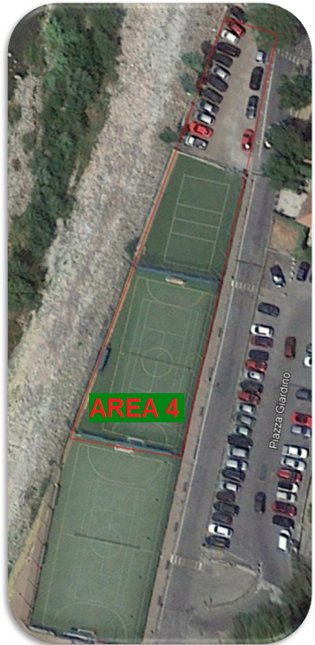
3 a-OBBIETTIVI REALIZZAZIONE NUOVE AREE STAZIONAMENTI
AREA GIOCHI
Area superficie: 80 mq
TIPOLOGIA DI INTERVENTO
Riqualificazione area giochi
ad attività multidisciplinare
Nuovo piccolo parco giochi
DATI DIMENSIONALI
Area superficie: 1400 mq
Perimetro area: 208 mt
ACCESIBILTA’
Strada SP 62
TIPOLOGIA DI INTERVENTO
Parcheggio scoperto
Tipologia parcheggio a pettine 90°
Pavimentazione autobloccanti/verde
Illuminazione pubblica a pannello solare
Piantumazione degli alberi
NUMERO PARCHEGGI
N° stalli stimati 60/70
N° stalli per disabili 4

Slide 33
3 a-OBBIETTIVI REALIZZAZIONE NUOVE AREE STAZIONAMENTI
DATI DIMENSIONALI
Area superficie: 1000 mq
Perimetro area: 135 mt
ACCESIBILTA’
Via San Michele
TIPOLOGIA DI INTERVENTO
Parcheggio scoperto
Tipologia parcheggio a pettine 90°
Pavimentazione autobloccanti/verde
Illuminazione pubblica a pannello solare
Piantumazione di alberi
NUMERO PARCHEGGI
N° stalli stimati 50/55
N° stalli per disabili 4

Slide 34
3 c-OBBIETTIVI STUDIO PER LA REALIZZAZIONE NUOVA BRETELLA VIARIA
Questo punto, lasciato per ultimo, non per importanza, a nostro avviso, quello maggiormente significante e più ambizioso di tutti.
La sua realizzazione , nel calcolo costi/benefici, è in assoluto quello che ha il punteggio maggiore.
Ma di quale intervento stiamo parlando? Parliamo della realizzazione di un nuovo ponte, a valle di quello esistente, in prossimità dell’area 3 e sull’argine opposto all’area 1.
La sua realizzazione porterebbe come beneficio che il traffico veicolare di accesso alle aree 1-4-5 si sposterebbe dalla SP 64 al nuovo ponte. Questo porterebbe ad un decongestionamento di traffico nel centro urbano ed un accesso diretto alle aree di parcheggio.
Inoltre se consideriamo che anche le due aree 2-3 non sono ubicate nel centro storico avremmo come risultato che il numero delle autovetture/pullman dei turisti non si riverserebbero nel centro storico.
Tutto ciò, oltre ad una maggiore qualità di servizio, qualità di vivibilità del Borgo, permetterebbe ai residenti di usufruire al meglio gli stalli già esistenti nel centro urbano.
Al punto 2 a abbiamo parlato di mobilità sostenibile; proprio interventi di questa natura inseriti in un progetto organico nelle sue parti, che si prefigge come obbiettivo una maggiore qualità di vivibilità del Comune, soddisfano i requisiti di fattibilità e di realizzazione.
Il nuovo ponte sarebbe anche ciclopedonale, si collegherebbe al tratto di pista ciclabile della vallata tra Dolceacqua , Camporosso, Vallecrosia

Slide 35
3 c-OBBIETTIVI STUDIO PER LA REALIZZAZIONE NUOVA BRETELLA VIARIA
Sezione tipo
DATI DIMENSIONALI
Lunghezza : 70 mt
Larghezza: 13,50 mt
ACCESIBILTA’
Strada SP 62
TIPOLOGIA DI INTERVENTO
Ponte a campata unica
Illuminazione pubblica a pannello solare

Slide 36
CONCLUSIONI
Il Masterplan che presentiamo non nasconde le importanti ambizioni che l’Amministrazione si è prefissata, pensare a progettualità che ricoprono un lasso temporale che va oltre i mandati amministrativi significa pensare allo sviluppo futuro del Comune.
I beneficiari di questo saranno i residenti, i turisti, le attività commerciali presenti e future sul territorio.
È un importante impegno amministrativo sia di risorse umane che economiche. I numeri ci dicono che il Comune di Dolceacqua è in costante crescita, gli esempi di altre realtà, nazionali e estere, che hanno ragionato in termini di crescita qualitativa di vita ed economica, hanno visto le loro scelte essere premiate nel tempo.
Una forte condivisione sociale per le scelte progettuali future, dove il tessuto umano, commerciale, culturale si confronta e persegue unito un obbiettivo è la forza motrice per la realizzazione dei più arditi progetti.

Slide 37
CAPITOLO 2 INRODUZIONE- parte 4
A1 – inquadramento geografico
La seconda parte del Masterplan ha come finalità l’individuazione di piccoli/medi interventi, che grazie al loro rapporto costi benefici li rende di facile realizzazione e con una rapida fruizione per il cittadino e per il turista.
Le aree oggetto di studio sono tre:
Zona Nord
Zona Sud
Strada di servizio al Castello
Si tratta in sintesi di riqualificare zone esistenti che ad oggi si presentano inutilizzate e che possono diventare di punti strategici che si connettono con le aree descritte nel primo capitolo del Masterplan.

Slide 38
CAPITOLO 2 A2 – zona Nord
La Zona nord, oggetto delle proposte migliorative inizia da Piazza Giacomo Matteotti ed arriva all’intersezione tra la Strada provinciale 64 e la Strada Circonvallazione ( area ex Mobisol).
Per questa zona sono stati valutati 6 interventi:
1- recupero terreno , ad uso eventuale parcheggio scoperto, lungo la strada provinciale 64/Strada Circonvallazione
2- riqualificazione piccola area cabina ENEL
3- recupero terreno , ad uso eventuale parcheggio scoperto, lungo la strada provinciale 64 ( lato destro a salire, ad oggi canneto)
4- rifacimento totale del marciapiede argine destro fiume Nervia
5- realizzazione nuovo marciapiede, lato destro strada provinciale 64
6- riqualificazione Piazza Giacomo Matteotti

Slide 39
CAPITOLO 2 A2 – zona Nord – punto 1
Il terreno al punto 1 risulta essere di proprietà privata, attualmente è parzialmente incolto tranne una porzione dedicata a orto.
Seppur di modeste dimensioni, con un piccolo intervento di riqualificazione potrebbe essere destinato ad area di sosta. In esame è l’aspetto sicurezza vista la adiacenza della strada provinciale ad alta percorrenza.
Un dosso rialzato, come quello presente in corrispondenza del Comune, diminuirebbe la velocità di percorrenza garantendo un accesso all’area più sicuro.
Un’ ipotesi potrebbe essere anche quella di realizzare in questa area una zona parcheggio per camper, numero massimo4/5 , attrezzata, oppure un stazionamento per i Pulman turistici.
SUPERFICIE UTILE CIRCA 250 MQ

Slide 40
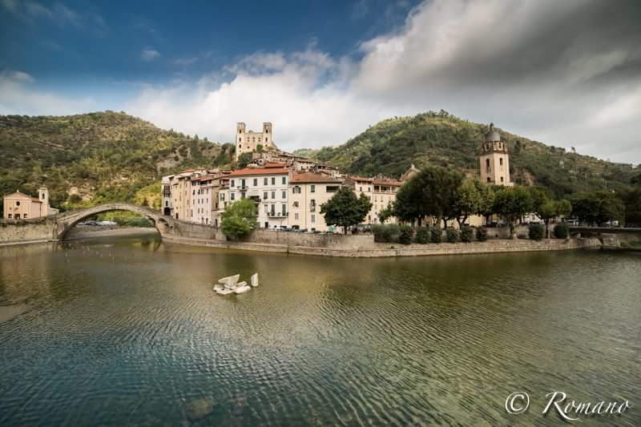

Slide 41
CAPITOLO 2 A2 – zona Nord – punto 2
Al punto 2 è presente una cabina dell’ENEL in stato di abbandono con adiacente una piccola area di sosta.
Si propone di sistemare l’area con la piantumazione di arbusti a bassa manutenzione, tipo Arbutus unedo (corbezzolo) ed altre varietà endemiche del territorio.
Per la cabina ENEL, si può valutare di invitare artisti del comprensorio affinché presentino all’amministrazione un loro bozzetto per la riqualificazione della cabina elettrica dismessa.
Il piccolo corpo di fabbrica a lato della cabina, presentando uno stato di abbandono avanzato, si può prevedere la sua demolizione e sull’area libera la piantumazione di essenze verdi che si integrino con il verde circostante.
Esempi di riqualificazione di cabine ENEL

Slide 42
CAPITOLO 2 A2 – zona Nord – punto 3
Il terreno al punto 3 ad oggi si presenta abbandonato e incolto con una presenza di canne da fiume che ne ricopre la quasi totalità della superficie.
L’area presenta già un accesso carrabile, la sua riqualificazione a basso impatto economico potrebbe garantire la realizzazione di circa 19/20 stalli.
L’intera area può essere anche attrezzata con alimentazione elettrica alimentata a piccoli pannelli solari. La pavimentazione potrebbe essere in ghiaia con granulometrie diverse per garantire un buon drenaggio. Una barriera alta 50 cm dovrà essere prevista sulla testa del muro a confine della strada provinciale 64,
SUPERFICIE UTILE CIRCA 450 MQ

Slide 43
CAPITOLO 2 A2 – zona Nord – punto 4
Lungo l’argine destro del fiume Nervia è oggi presente un marciapiede.
Si prevede la demolizione e la ricostruzione completa dello stesso, migliorandone la sua fruibilità e la sua estetica.
In dettaglio:
Nuova pavimentazione in pietra
Nuova illuminazione pubblica
Nuova ringhiera argine fiume
Arredo urbano
Nuova segnaletica orizzontale e verticale
SUPERFICIE DI INTERVENTO CIRCA 435 MQ

Slide 44
CAPITOLO 2 A2 – zona Nord – punto 5
Per quanto riguarda il punto 5, esso presenta una importante rilevanza per la sicurezza. Infatti la situazione attuale della viabilità pedonale, per il tratto in oggetto, risulta essere critica e pericolosa poiché, terminato il marciapiede sull’argine destro del fiume Nervia, i pedoni sono obbligati a transitare lungo la strada provinciale 64 in aderenza al corpo di fabbrica che si affaccia su Piazza Matteotti.
Per forviare a questa pericolosa situazione si ipotizza la realizzazione di un nuovo marciapiede sul lato opposto al transito attuale. Il doppio sistema di muri che oggi caratterizza il lato strada sinistro è tale perché nel passato passava un antico canale delle acque, oggi non più in uso.
L’intervento prevede la totale demolizione del muro basso, la realizzazione di una sottomuratura per il terrazzamento soprastate a partire dall’uscita del canale alla Piazza Matteotti.
L’attraversamento dal marciapiede lungo l’argine destro del fiume al nuovo marciapiede sarebbe garantito da un passaggio pedonale rialzato.
La tipologia costruttiva sarebbe uguale a quella del marciapiede al punto 4 .
SUPERFICIE DI INTERVENTO CIRCA 50 MQ ( la larghezza del marciapiede è stata calcolata di 1mt )

Slide 45
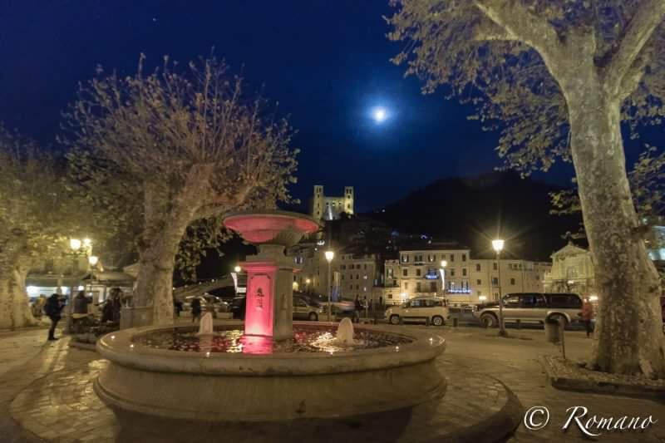

Slide 46
CAPITOLO 2 A2 – zona Nord – punto 6
Piazza Giacomo Matteotti è già stata oggetto di studi per la sua riqualificazione.
Ad oggi si presenta principalmente come area parcheggio e area a servizio per i garage presenti.
L’idea progettuale è di modificare la pavimentazione con lo stesso materiale lapideo dei marciapiedi del punto 4 e 5, per dare continuità progettuale ai tre punti e creare un segno che dia la percezione che l’area posta a nord della piazza sia una prosecuzione del centro urbano.
Particolare attenzione sarà rivolta alla illuminazione pubblica sia verticale che orizzontale
SUPERFICIE CIRCA 300 MQ

Slide 47
CAPITOLO 2 A3 – zona Sud
La Zona sud, oggetto delle proposte migliorative inizia da dall’area antistante la ex sede della Comunità Montana e l’area del futuro nuovo plesso scolastico.
Per questa zona sono stati valutati 4 interventi:
1- realizzazione di una rotatoria nel terreno bordo strada lato sinistro a salire della strada provinciale 64 e realizzazione di un collegamento carrabile con Via Circonvalazione
2- riqualificazione terreno/uliveto (proprietà Area Comunità montana) in area giochi per bambini
3- realizzazione marciapiede di servizio per l’accesso al nuovo plesso scolastico , lato sinistro della provinciale 64 a salire
4- riqualificazione area verde zona ex strada provinciale , fronte ex caserma

Slide 48
CAPITOLO 2 A3 – zona Sud – punto 1
Al punto 1 della Zona Sud è previsto un importante intervento di miglioramento della viabilità lungo l’asse principale della provinciale 64.
nell’area indicata , che insiste sul terreno antistante l’ex sede della Comunità Montana è prevista la realizzazione di una rotatoria ( diametro circa 20 mt). L’utilità di questa rotatoria è data dal fatto che consente l’accesso e l’uscita all’area 3 dei pullman turistici in sicurezza, inoltre diventa un punto di manovra ed inversione che ha un parametro di sicurezza medio alto.
L’altro intervento previsto in questo punto è la realizzazione delle due nuove bretelle di collegamento con Via Circonvallazione. Le bretelle in oggetto garantirebbero una migliore gestione del traffico veicolare ed un decongestionamento del traffico su ruota rispetto alla situazione attuale.

Slide 49
CAPITOLO 3 interventi di riqualificazione urbana
MARCIAPIEDE ARGINE DESTRO
( COMUNE-CIMITERO)
Per quanto riguarda questo intervento esso si motiva dalla volontà dell’amministrazione di creare un percorso pedonale alternativo a quello esistente lungo la direttrice della provinciale 64.
Il nuovo marciapiede partirà dalla sede del Comune ed arriverà all’area 3 innestandosi sul ponte carrabile e ciclopedonale previsto per il collegamento dall’area 1 all’area 3.
La pavimentazione sarà realizzata con materiale lapideo simile a quello usato per i marciapiedi esistenti lungo la provinciale 64.
L’illuminazione sarà realizzata con lampioni alimentati da pannelli solari .
Per la realizzazione del marciapiede sarà necessario prevedere un accordo con i proprietari dei lotti di terreno che saranno parzialmente occupati.

Slide 50
CAPITOLO 2 A3 – zona Sud – punto 2
L’area del punto è una lotto di terreno di proprietà della Comunità Montana.
Presenta una superficie di circa 1500 mq. Ad oggi non è coltivata e trova presenti esemplari di piante d’ulivo .
Questa area presenta caratteristiche tali da valutare una sua conversione in parco giochi per i bambini. La sua vicinanza al nuovo plesso scolastico ne vedrebbe sfruttate tutte le sue potenzialità .
Si caratterizza per due possibili entrate , a sud con una strada carrabile e a nord con una scala che passa sotto un portale che sarà restaurato riportando in loco il mosaico che lo caratterizzava.

Slide 51
CAPITOLO 2 A3 – zona Sud – punto 3
Il punto 4 ha un’importanza strategica alta poiché si pone l’obbiettivo di mettere in sicurezza l’accesso pedonale al nuovo plesso scolastico.
La situazione attuale presenta un percorso pedonale in sicurezza sino al muro di delimitazione del cimitero che si estende a sud, lungo la provinciale. La sagoma curvilinea del muro impedisce il proseguimento del marciapiede poiché ciò comporterebbe una diminuzione della larghezza della sede stradale che già oggi presenta una misura limite.
Per questo motivo si propone di realizzare il nuovo marciapiede sul lato opposto. Per un certo tratto è presente una rientranza del muro che consentirebbe di realizzare il marciapiede con la larghezza minima di 1 mt.
Proseguendo su questo lato troviamo il muro di confine con il lotto che ospiterà il nuovo plesso scolastico, i n questo caso si può valutare la demolizione dello stesso ed un suo arretramento, rispetto alla provinciale, che garantisca prosecuzione del percorso pedonale con una larghezza maggiore.
Al fine di garantire un buona sicurezza per l’attraversamento si propone la realizzazione di un passaggio pedonale rialzato con un semaforo a chiamata.

Slide 52
CAPITOLO 2 A3 – zona Sud – punto 4
Il punto 5, ex strada provinciale, richiede un intervento di riqualificazione del verde esistente con ‘inserimento di varietà endemiche, come al punto 2 della zona nord.
Questa scelta è data per caratterizzare e segnare visivamente ai turisti i due punti di accesso al Comune.
Scelte di essenze vegetali e di eventuali elementi di arredo urbano o artistico devono essere valutate tenendo in considerazione il principio sopra esposto.

Slide 53
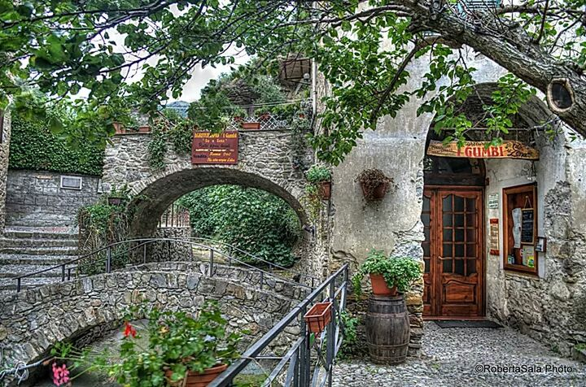

Slide 54
CAPITOLO 2 A4 – strada castello
Ultimo punto di analisi e proposta di intervento del Masterplan ha per oggetto la realizzazione di una strada di servizio al Castello dei Doria.
La sempre maggiore attrattività del Castello e la sua potenzialità espressa durante l’evento Monet del 2019 ha messo in evidenza una reale necessità di realizzare un collegamento carrabile nella parte retrostante il Castello anche alla luce del suo difficile accesso dai carrugi che attraversano il borgo.
La situazione attuale presenta una strada esistente (verde), la provinciale 52, la quale copre quasi la metà del percorso totale, per completare la strada si rende necessario la realizzazione di una nuova strada ( azzurra) ad una corsia a senso alternato. I due tratti di strada dovranno essere collegati da un piccolo ponte(rosso) , preferibilmente in struttura prefabbricata.
Tutto il nuovo percorso è stato valutato per il passaggio di un furgone passo lungo; la strada sarà illuminata con lampioni a pannelli solari e particolare attenzione sarà data alla regimentazione delle acque meteoriche.

Slide 55
CAPITOLO 2 CONCLUSIONI
Nel capitolo abbiamo in esame tre zone specifiche del territorio comunale di Dolceacqua; esse pur prevendendo interventi di minor entità economica ed impatto urbanistico rappresentano parte integrante di un processo organico di riqualificazione urbana che si prefigge un miglioramento dei servizi sia al cittadino che al turista.
Sarebbe un errore valutare gli interventi per le zone nord/sud/strada castello opere secondarie.
Al contrario , esse sono parte omogenea dello sviluppo completo di questo Masterplan, si differenziano solo per i costi, più contenuti e per i tempi di realizzazione.
Alcune di esse sono interventi di riqualificazione di aree che ad oggi sono sotto valorizzate, altre invece hanno una notevole importanza di miglioramento dei servizi al cittadino e quindi alla sua migliore qualità di vivibilità del Comune ( vedi nuova bretella per Via Circonvallazione ed i nuovi marciapiedi sia per la zona nord che per quella sud.
In ultimo, la nuova strada di collegamento al Castello proietta il luogo in nuovi e arditi progetti culturali dove la limitazione attuale del percorso di accesso per il borgo ha visto limitare le scelte ad un più ridotto ventaglio di opportunità.

Slide 56
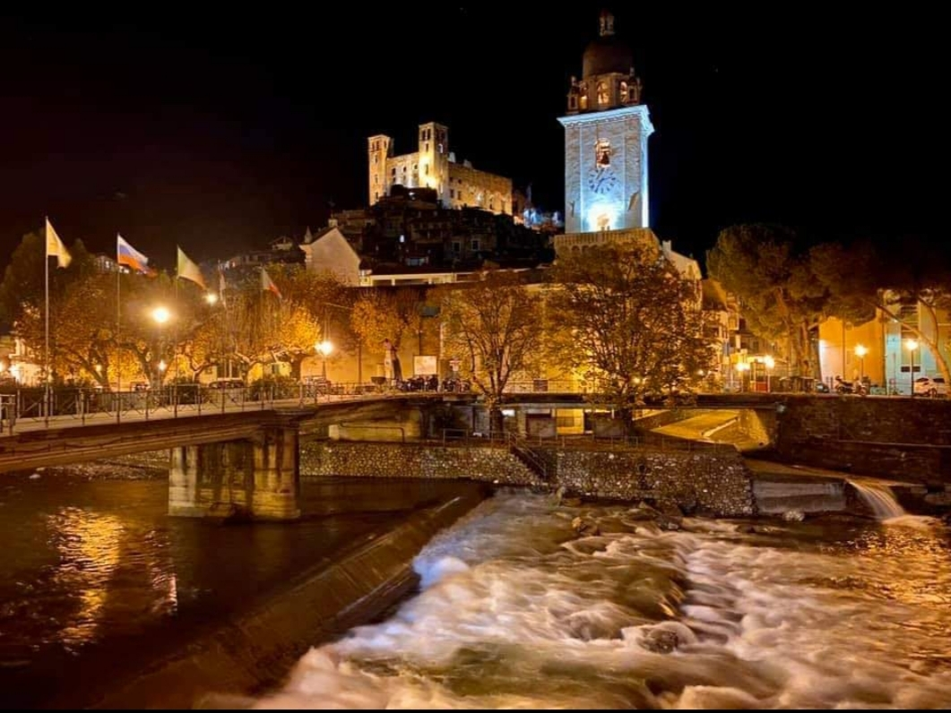

Slide 57
CAPITOLO 3 interventi di riqualificazione urbana
area numero 4:
L’area 4 ha caratteristiche che la collocano nel segmento lungo tempo. In questo caso particolare l’intera area della scuola, che è nella totale disposizione del Comune di Dolceacqua, vista la sua centralità, pone in essere una specifica volontà dell’amministrazione che la nuova destinazione d’uso del fabbricato sia adibito ad Albergo. Per questo motivo sarà importante sia individuare possibili investitori , sia nella fase successiva comprendere quali siano le volontà da parte degli stessi per la tipologia di parcheggio , che sarà totalmente a carico dei nuovi soggetti attuatori. Ad oggi , per il masterplan , si ipotizzano due scenari differenti che qui di seguito saranno esposti.
La motivazione per la quale questa area viene catalogata nel lungo termine è dovuta al fatto che essa è strettamente correlata all’iter e alla realizzazione della nuova scuola. Ad oggi l’iter progettuale del nuovo complesso scolastico è nella fase del progetto preliminare. Grazie a questo il Comune di Dolceacqua è in graduatoria per il finanziamento ministeriale per la sua realizzazione .
L’intervento nell’area 4 potrà essere realizzato solo nel momento in cui il nuovo plesso potrà essere realizzato. La destinazione d’uso della scuola attuale del Comune di Dolceacqua, nelle intenzioni dell’Amministrazione, è che si trasformi in struttura ricettiva turistica alberghiera, vista l’assenza sul territorio comunale di strutture simili.

Slide 58
CAPITOLO 3 interventi di riqualificazione urbana
VIA BARBERIS COLOMBA e VIA SAN MICHELE:
La via degli Artigiani e degli antichi mestieri
Dalla sua fondazione, la strada che attraversava l’abitato di Dolceacqua per risalire la Val Nervia, è quella oggi conosciuta come Via Barberis Colomba.In questa via si formarono Botteghe ed Artigiani che resistettero ancora a lungo durante la creazione della nuova carozzabile a bordo fiume, oggi Via Roma (SP69).Oggi, la vita del Paese, in particolar modo quella turistica, si è spostata lungo la nuova Provinciale e nel centro Storico al di là del Fiume, denominato “Tera”.Ma anche Via Barberis Colomba, fa parte del centro storico, denominato “Borgo”, anche se più recente rispetto alla “Tera” ma ricco ed affascinate sotto l’aspetto architettonico.Con questo progetto si intende valorizzare a livello turistico anche questa parte del Paese riqualificandone la zona, e contestualmente, riproporre e recuperare “Antichi Mestieri” ed attività Artigianali, che per contro creerebbero nuova economia e nuova occupazione.
Il progetto prevede:
-La creazione di 10-15 botteghe artigianali
-La possibile gestione delle stesse da parte di giovani e studenti delle scuole professionali o di corsi di specializzazione nell’artigianato
-La possibilità di vendere al pubblico gli articoli creati
-La promozione di un circuito turistico pedonale ad anello che collegherà i due Borghi antichi (Borgo e Tera)
Si ricorda che ha Dolceacqua ogni anno sono in visita ca 800 pulman oltre ad un numero non precisato di turisti.
A questi devono essere aggiunti quelli che alla sera a centinai nei fine settimana e durante il periodo estivo vengono a cena nei nostri ristoranti e a quelli che ogni domenica affollano i nostri mercatini mensili.
Quello che si chiede è di comporre una commissione di studio formata da:
Comune di Dolceacqua
Provincia di Imperia
Camera di Commercio
Scuole Professionali

Slide 59
CAPITOLO 3 interventi di riqualificazione urbana
VIA LIBERAZIONE:
Questa Via è il prolungamento di Piazza Garibaldi, l’idea è di creare una zona ZTL, vista la presenza di molti garage e allo stesso tempo renderla pedonale.
Il progetto dovrebbe prevedere che il segno architettonico , i materiali della pavimentazione della Piazza proseguano lungo Via Liberazione dando così un segno di continuità con l’intervento già eseguito nella Piazza.
La presenza di attività commerciali con i loro dehors è spunto anche di un attento studio per l’arredo urbano della via compreso l’inserimento di elementi vegetali , piante, che creino punti d’ombra e mitighino l’effetto materico della pavimentazione in pietra.

Slide 60
CAPITOLO 3 interventi di riqualificazione urbana
IL MUSEO DELLE VIGNE:
Recupero di un’antica vigna del Paese
Sul versante sinistro del Castello (lato Nord), si estende un terreno, in origine destinato a viticultura, attività agricola di memoria arcaica praticata nei terreni di proprietà dei Doria.Le sue caratteristiche morfologiche, la sua esposizione al sole hanno consentito al vitigno di esprimere le sue potenzialità quali-quantitative, essendo inserito in un contesto nel quale le disponibilità termiche sono simili ai suoi fabbisogni, favorendo lo sviluppo vegeto-produttivo con rapidi processi di maturazione.
La vigna: dettagli tecnici:
L’antica vigna consiste in un appezzamento di terreno, oggi completamente abbandonato.
Cosa si vuole ottenere:
Attivare un progetto di recupero della zona con opere di bonifica, risanamento e ripristino dei muri a secco, creazione di impianto irriguo, insediamento di filari di vigna che si alternano e si susseguono nelle diverse varietà d’uva, con realizzazione di un sentiero per i visitatori, consentirebbe la realizzazione di un “museo della vigna” a cielo aperto, unico nel suo genere in Italia ed in Europa.Inoltre, come si evince dalla documentazione che si compiega, la presenza di un casolare favorisce la destinazione del rudere ad esposizione permanente di strumenti per la coltivazione della vite e per la produzione e conservazione del vino, ovvero la realizzazione di un “piccolo Museo delle attrezzature della vite e del vino”.Il sito, verrebbe inserito nell’itinerario di visita del Castello dei Doria e il visitatore nel suo percorso turistico, avrebbe l’opportunità di accedere, dopo la visita guidata al Castello, in un ambiente naturale abilmente terrazzato con fasce e muri a secco reso interessante e piacevole dai filari di vite nella tradizionale lavorazione ad alberello filari di vite rappresenterebbero tutti i vigneti della Liguria, da Ponente a Levante in un susseguirsi ed alternarsi di tutte le varietà d’uva.

Slide 61
Il recupero, il mantenimento del vigneto costituirebbe sito di studio per Scuole ed Università. In particolare, l’Istituto di Agraria curerebbe il progetto di recupero del terreno finalizzato a renderlo idoneo ad accogliere nuovi vitigni da mettere a cultura, la cui scelta ha sempre rappresentato una delle problematiche più pressanti per i viticoltori. Da alcuni anni in molte regioni d’Italia sono stati realizzati dei vigneti sperimentali con obiettivo teso a verificare sia l’adattabilità di ciascun vitigno alle condizioni pedoclimatiche della regione, che la valenza enologica dei prodotti finali (vini).
Nel corso del periodo d’osservazione tutti i vitigni sono stati sottoposti a rilievi finalizzati ad accertare il numero di gemme, il numero di germogli, il numero dei grappoli, la fertilità, il peso del grappolo, il peso degli acini, parametri della maturazione (zuccheri, acidità totali, PH9 ed il peso del legno di potatura. Contemporaneamente alle rilevazioni agronomiche sono state effettuate le microvinificazioni delle uve appartenenti alle singole varietà in prova.
I vini ottenuti vengono sottoposti a normali controlli chimici sia come vini a fine fermentazione che a livello di vino finito; successivamente vengono analizzati a livello organolettico in primavera ed estate i vini bianchi, in autunno i rossi. La metodologia seguita è quella dell’analisi sensoriale, ossia non una descrizione classica dei vini, ma l’individuazione dei descrittori olfattivi e degustativi caratteristici di ciascuno. Ma l’esigenza di adeguarsi alle innovazioni del progresso scientifico e tecnologico ed all’evoluzione del mercato, impone un continuo cambiamento nella gestione della filiera vitivinicola anche per quanto riguarda i vitigni impiegati. Le variazioni possono essere apportate con la semplice sostituzione delle varietà o facendo ricorso all’incrocio per ottenerne delle nuove, ma oggi il metodo di miglioramento genetico più in uso è la selezione clonate. .L’attività di selezione clonale è ritenuta la tappa fondamentale dell’intera filiera vitivinicola, per produrre le innovazioni necessarie allo sviluppo del settore. Il lavoro sfrutta le mutazioni genetiche indotte nel tempo e si prefigge di ottenere un “clone”, ossia una popolazione di individui omogenea, derivante da un unico ceppo capostipite. Questi individui, perfettamente simili, presentano un identico patrimonio genetico della varietà di origine, ma espressioni fenotipiche diverse, utili ai vitivinicoltori.

Slide 62
CAPITOLO 3 interventi di riqualificazione urbana
VIA LIBERAZIONE-LE STALLE DEI DORIA:
Lungo Via Liberazione si trova un magazzino che nel passato aveva ospitato le vecchie stalle dei Doria.
Il sito ricopre una certa importanza storica rilevata anche dalla Soprintendenza dei beni culturali per alcuni reperti presenti al suo interno.
Il progetto prevede una valorizzazione del sito e la realizzazione della nuova sede per l’Enoteca regionale, che oggi si trova lungo il carrugio che porta al Castello.
Il duplice obbiettivo che ci si prefigge è quello di una riqualificazione del sito, che si inserirebbe nel progetto di Via Liberazione creando un nuovo punto di interesse per i turisti coinvolgendo maggiormente questa area del Comune di Dolceacqua con il tessuto ricettivo.

Slide 63
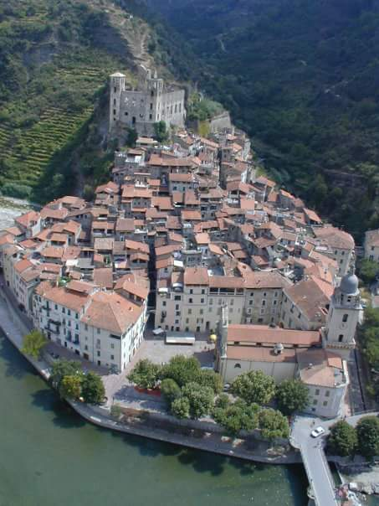

Slide 64
CAPITOLO 3 interventi di riqualificazione urbana
STUDIO PER NUOVA ILLUMINAZIONE PUBBLICA:
l Piano regolatore dell’illuminazione comunale:
Il Piano Regolatore dell’Illuminazione Comunale (PRIC) nasce alla fine degli anni 1980; esso è uno strumento di pianificazione redatto dalle amministrazioni comunali per quantificare e controllare gli impianti esistenti sul territorio comunale, e per disciplinare le nuove installazioni, anche in relazione ai tempi e alle modalità di adeguamento, manutenzione o sostituzione di quelle esistenti. Il Piano della Luce è in grado di integrarsi con altri strumenti di piano (il Piano Regolatore Generale, il Piano Particolareggiato e i Piani di Recupero, il Piano Urbano del Traffico, il Piano del Colore, il Piano del Rumore e il Piano Energetico) con l’obiettivo di ottenere sensibili miglioramenti nei seguenti campi:
•sicurezza del traffico e delle persone;
•tutela dell’ambiente;
•economia di gestione;
•arredo urbano.
Il PRIC è uno strumento operativo indispensabile poiché unisce insieme diverse esigenze: l’illuminazione corretta e funzionale di tutta la città, la valorizzazione di strade, piazze, aree pedonali, aree verdi, portici; il rinnovo razionale e programmato degli impianti, la conservazione degli apparecchi storici; la limitazione dell’inquinamento luminoso; il risparmio energetico.Fasi previste dal PRIC:
•rilievo e analisi dell’illuminazione esistente;
•classificazione di differenti aree urbane; classificazione di elementi urbani di particolare significato (monumenti, chiese, piazze...) anche in rapporto alle zone adiacenti;
•pianificazione degli interventi da effettuare nelle diverse aree;
•progettazione illuminotecnica per l’attuazione degli interventi.

Slide 65
CAPITOLO 4
IL PIANO FINANZIARIO – La sostenibilità Economica del Progetto “DOLCEACQUA 20-30”
I COSTI
capitolo 1
AREA 1 – Parcheggio Praeli e sistemazione Area 175.000,00 €
AREA 2 - Parcheggio Multipiano POSTE 2.070.000,00 €
AREA 3 - Parcheggio Cimitero 350.000,00 €
AREA 4 – Parcheggio ex Impianti Sportivi 245.000,00 €
AREA 5 – Parcheggio Via Barberis 180.000,00 €
PONTE 350.000,00 €
capitolo 2
NORD
PUNTO 1 - Orti lungo provinciale 30.000,00 €
PUNTO 2 - Ingresso strada circonvallazione 45.000,00 €
PUNTO 3 - Canneto vicino salita scalandrun 60.000,00 €
PUNTO 4 - marciapiede lungo fiume 217.500,00 €
PUNTO 5 - marciapiede strettoia farmacia 35.000,00 €
PUNTO 6 - piazza matteotti 150.000,00 €
SUD
PUNTO 1 rotatoria 80.000,00 €
PUNTO 1 Strada Circonvallazione Lotti 1 500.000,00 €
PUNTO 1 Strada Circonvallazione Lotto 2 1.000.000,00 €
PUNTO 2 - Terreno uliveto CMI 180.000,00 €
PUNTO 3 - Marciapiede verso nuova scuola 135.000,00 €
PUNTO 4 - area ingresso vicino nuova scuola 25.000,00 €
STRADA CASTELLO 445.000,00 €
Capitolo 3
VIA LIBERAZIONE 191.000,00 €
MARCIAPIEDE ARGINE COMUNE-CIMITERO 126.600,00 €

Slide 66
CAPITOLO 4
IL PIANO FINANZIARIO – La sostenibilità Economica del Progetto “DOLCEACQUA 20-30” LE ENTRATE
VENDITA SCUOLA € 1.700.000,00
VENDITA GARAGE (40 x 30.000) € 1.200.000,00
FONDO REGIONALE € 800.000,00
TOTALE € 3.700.000,00

Slide 67
CAPITOLO 4
IL PIANO FINANZIARIO – La sostenibilità Economica del Progetto “DOLCEACQUA 20-30” Le coperture finanziarie
AREA 1 – Parcheggio Praeli e sistemazione Area 175.000,00 €
AREA 2 - Parcheggio Multipiano POSTE 2.070.000,00 €
AREA 3 - Parcheggio Cimitero 350.000,00 €
AREA 4 – Parcheggio ex Impianti Sportivi 245.000,00 €
AREA 5 – Parcheggio Via Barberis 180.000,00 €
NORD
PUNTO 1 - Orti lungo provinciale 30.000,00 €
PUNTO 2 - Ingresso strada circonvallazione 45.000,00 €
PUNTO 3 - Canneto vicino salita scalandrun 60.000,00 €
PUNTO 4 - marciapiede lungo fiume 217.500,00 €
PUNTO 5 - marciapiede strettoia farmacia 35.000,00 €
SUD
PUNTO 1 rotatoria 80.000,00 €
PUNTO 2 - Terreno uliveto CMI 25.0000,00€
PUNTO 3 - Marciapiede verso nuova scuola 135.000,00 €
PUNTO 4 - area ingresso vicino nuova scuola 25.000,00 €
MARCIAPIEDE LUNGO FIUME BANCA-CIMITERO 126.000,00
3.799,100,00 €
COPERTURA CON LE ENTRATE DEL MASTERPLAN + ONERI
Posti Auto = 300
Garage = 60
Disabili = 20
Camper = 4
Pullman = 4

Slide 68
CAPITOLO 4
IL PIANO FINANZIARIO – La sostenibilità Economica del Progetto “DOLCEACQUA 20-30” Le coperture finanziarie degli altri progetti:
PUNTO 1 Strada Circonvallazione Lotto 1 500.000,00 € Fondi Statali
PUNTO 1 Strada Circonvallazione Lotto 2 1.000.000,00 € Fondi Statali
STRADA CASTELLO 445.500,00 €
PONTE 350.000,00 € Fondi Stato/Regione
PUNTO 6 - piazza matteotti 150.000,00 € Oneri (2022-2025)
VIA LIBERAZIONE 191.500,00 € Oneri (2022-2025)
VIA BARBERIS: non quantificabile visti gli interventi prettamente privati che necessiteranno di contributi REGIONE/COMUNE per rifacimento facciate.
MUSEO DELLE VIGNE: progetto che necessità per la sua realizzazione
di Fondi Europei e l’intervento di altri enti potenziali Partner del progetto
stesso.
STALLE dei DORIA (nuova Sede Enoteca Regionale): progetto che necessità
di Fondi Europei anche vista la destinazione all’utilizzo da parte di un
Ente Regionale.

Slide 69
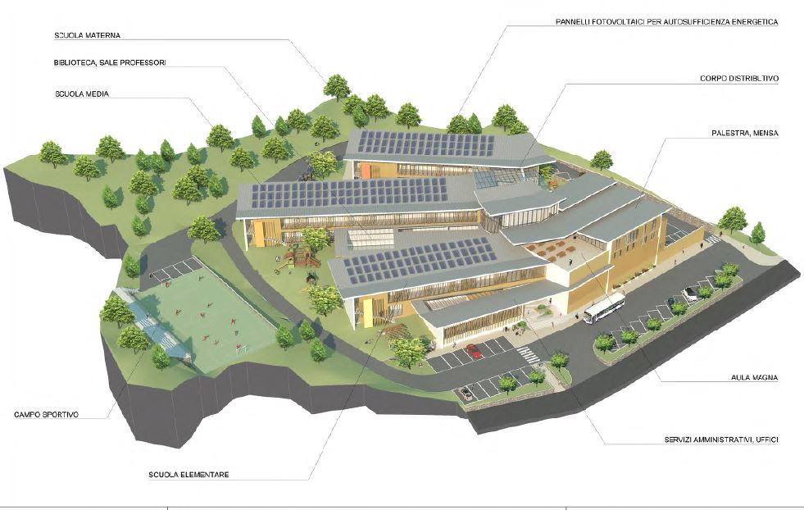
CAPITOLO 5 Investimenti in corso
1- IL NUOVO EDIFICIO SCOLASTICO
Il progetto prevede la costruzione di un edificio con i seguenti parametri:
Superficie coperta: 2.617 mq
Superficie lorda abitabile: 4.700 mq
Superficie utile abitabile: 4075 mq
Superficie accessoria: 395 mq
Rapporto di copertura: 0.23
Volume edificato: 17.934 mc
L’edificio ospiterà la scuola materna, primaria e secondaria e sarà dotate di aule tecnologiche, biblioteca, palestra , campo sportivo, auditorium e mensa.
Il costo complessivo è di 6.920.000 Euro che è coperto dai seguenti fondi:
Contributo Statale 4.920.000 Euro
Donazione 2.000.000 Euro

Slide 70
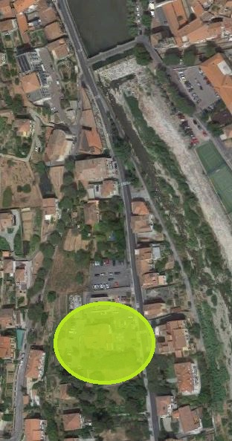
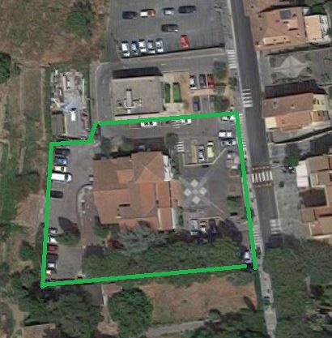
CAPITOLO 5 Investimenti in corso
2 - RIQUALIFICAZIONE AREA PALAZZO COMUNALE
Intervento di ripristino dell’are intorno al palazzo comunale adibita a parcheggio, con la piantumazione di Lecci ed Ulivi, a sostituzione dei Pini Marittimi che hanno di fatto reso dissestato il terreno.
L’intervento in atto, ha un costo di 150.000 Euro coperto con Fondi Comunali.

Slide 71
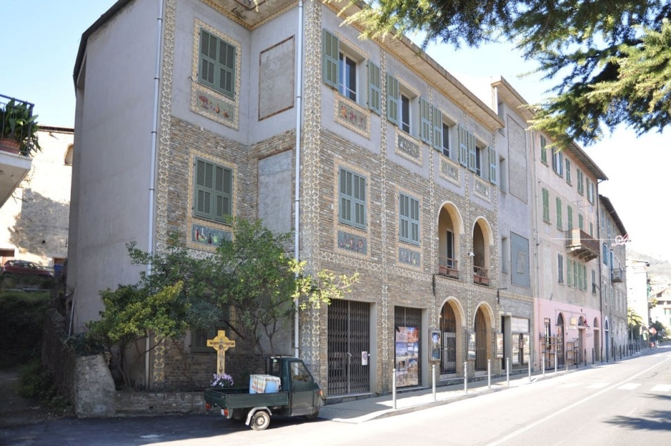
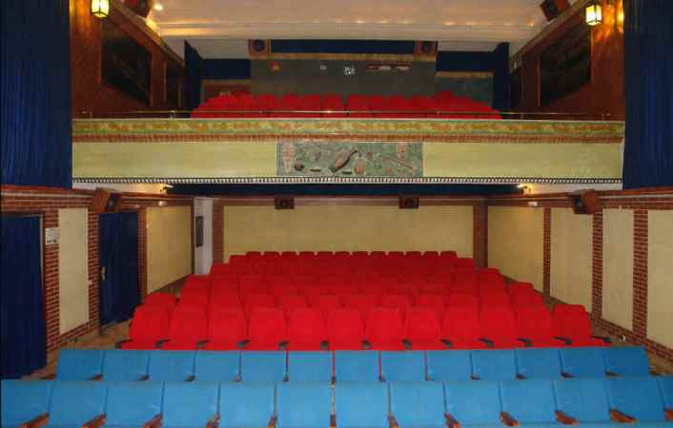
CAPITOLO 5 Investimenti in corso
3 – IL CINEMA - TEATRO
Il Cinema teatro “Il Cristallo” è di proprietà della Parrocchia, il quale sarà oggetto di interventi, per rispettare le nuove norme di sicurezza.
Il Comune, realizzerà al piano terra il nuovo Ufficio del Turismo ed al secondo piano un’area a servizio di attività sociali.
Il costo della realizzazione degli interventi sopra citati saranno di circa 50.000

Slide 72
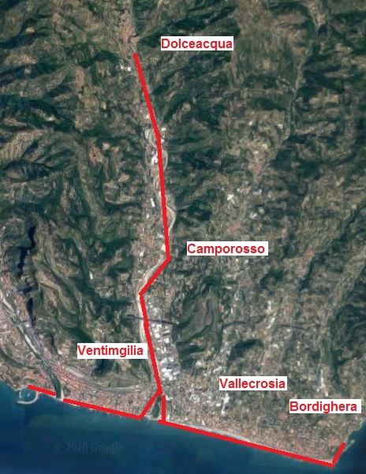
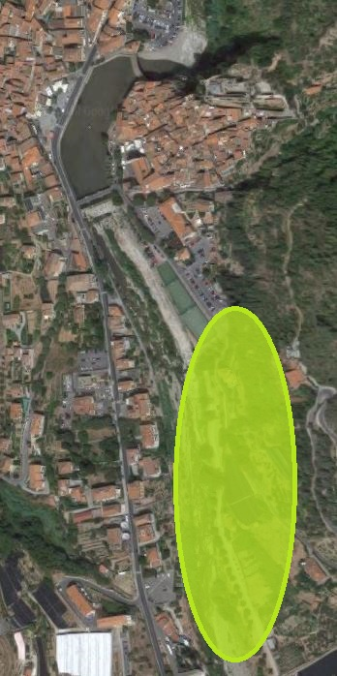
CAPITOLO 5 Investimenti in corso
3 – IL COMPLETAMENTO DELLA PISTA CICLABILE
Una pista ciclabile collega il Comune di Dolceacqua con la costa, raggiungendo il Comune di Ventimiglia, fino al nuovo porto turistico, ed il Comune di Bordigherà.
Un percorso di ca 30 Km, che dalla costa risale lungo il fiume Nervia è già esistente, ma nell’ultimo tratto finale ha necessità di essere completato con interventi di ripristino dell’asfalto e di protezione degli argini.
Il costo previsto è di ca 250.000 Euro che saranno coperti attraverso fondi della Regione Liguria.

Slide 73
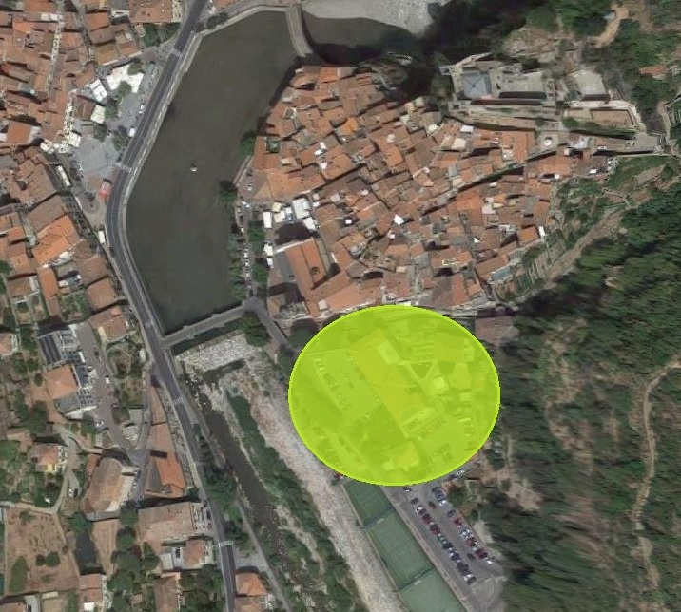
CAPITOLO 6 Aree pubbliche e private che possono avere forte valenza
di intervento e sviluppo:
A- L’EDIFICIO SCOLASTICO TRASFORMATO IN ALBERGO
Si tratta di un edificio di proprietà del Comune, composto da due piani fuoristrada ed un semiterrato.
Ha una superficie tot di MQ 672,75 per un Volume di MC 7.063,87 ed un terreno di ca 600 mq ed uno di ca 400 mq..
L’intenzione dell’Amministrazione Comunale è di vendere questo lotto e trasformarlo in un Albergo .
L’intervento permetterebbe una riqualificazione dell’edificio e contestualmente proporre una nuova offerta turistica .

Slide 74
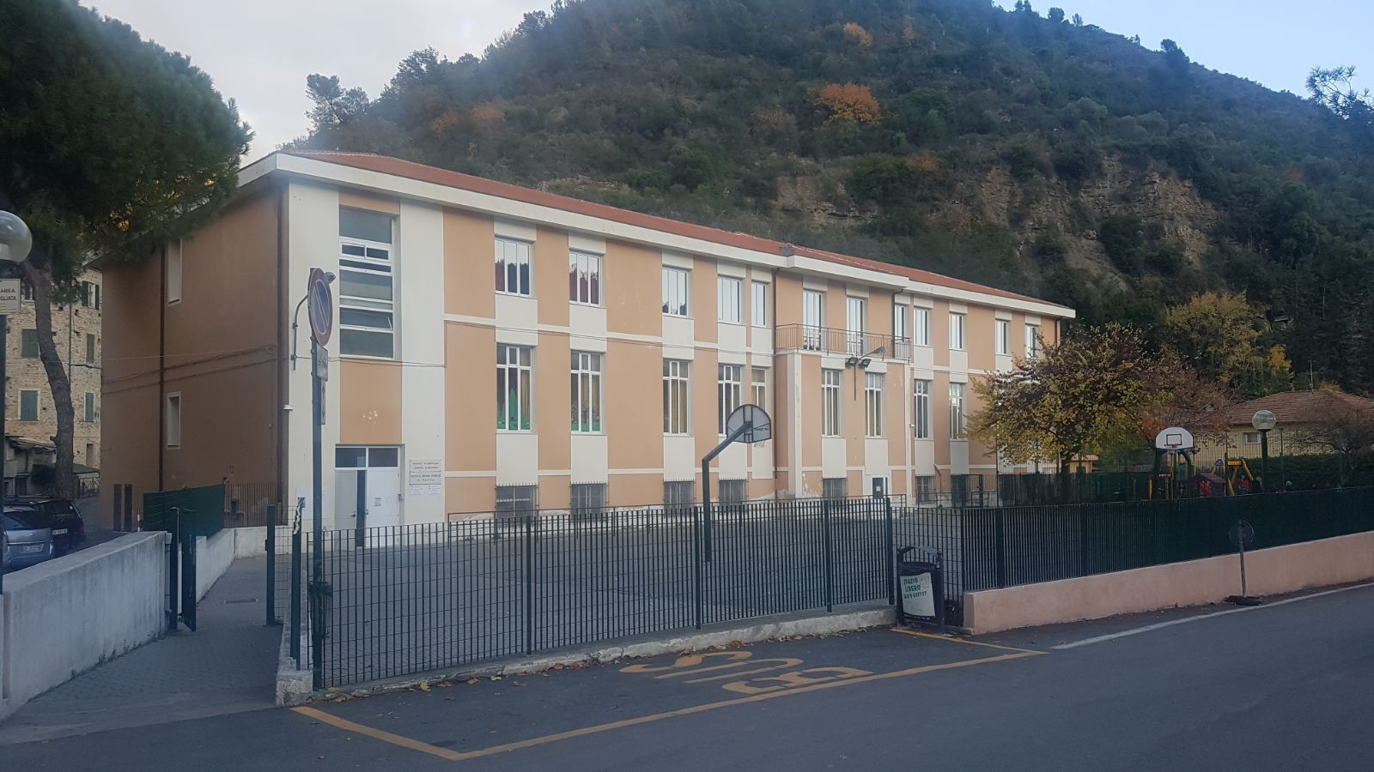
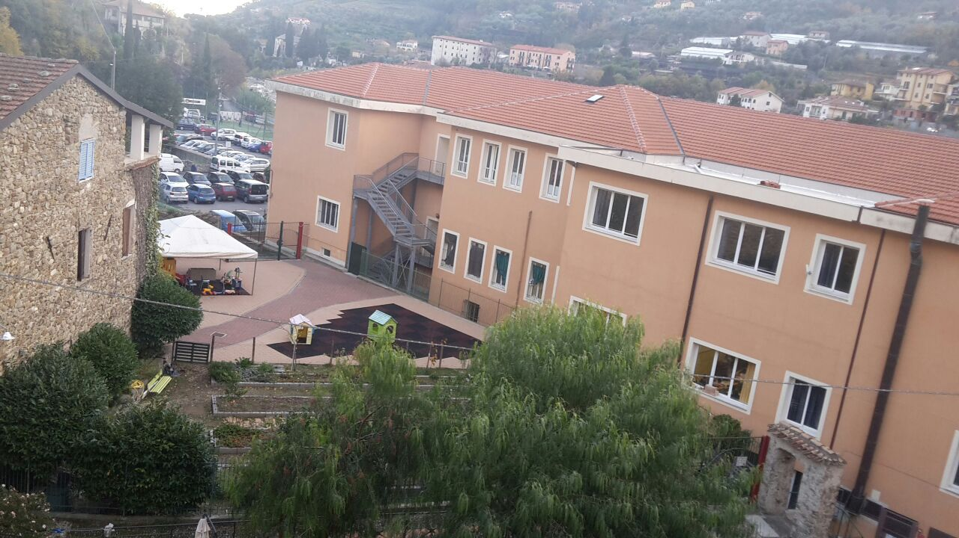
CAPITOLO 6 interventi di riqualificazione urbana
Proprietà Comunale
A - PALAZZO DELLE SCUOLE TRASFORMATO IN ALBERGO

Slide 75
CAPITOLO 6 interventi di riqualificazione urbana
Aree private che possono avere forte valenza di intervento e sviluppo:
1- EX AREA MOBISOL
2- EX PALAZZO COMUNALE
3- PALAZZO EX COMUNITA’ MONTANA
4- AREA TESORINI
Questo ultimo capitolo prende in esame quattro aree di proprietà privata che insistono sul territorio comunale ma che rappresentano potenziali punti di sviluppo se resi organici con gli obbiettivi indicati nel Masterplan. La loro destinazione finale può variare : da nuovi impianti produttivi, a Centro turistico ( ex area fabbrica), a polo Universitario ( ex Area Mobisol), ad una trasformazione in appartamenti di pregio, ad una nuova sede comunale ( Palazzo ex Comuntià Montana). Dove ora ha sede il Comune, si potrebbe valutare la possibilità di trasformare l’intera area in un nuovo polo residenziale per edilizia convenzionata al fine di favorire un ritorno delle famiglie nella vita sociale e commerciale del paese.
Perchè ciò possa avvenire diventa molto importante la ricerca di investitori che comprendano l’enorme potenziale di sviluppo per il Comune di Dolceacqua se tutte le component che articolano il Masterplan verranno attuate, nel dettaglio.

Slide 76
CAPITOLO 6 Aree pubbliche e private che possono avere forte
valenza di intervento e sviluppo:
1- EX AREA MOBISOL
L’area in oggetto è privata, i corpi di fabbrica esistenti, compresa la zona retrostante occupano una superificie di circa 5500 mq.

Slide 77
CAPITOLO 6 interventi di riqualificazione urbana
Aree private che possono avere forte valenza di intervento e sviluppo:
2- EX PALAZZO COMUNALE
Posizionato nel centro Paese, lungo la strada Provinciale, il palazzo di proprieta’ della Fondazione Padre Giovanni Mauro, è costituito da livelli per una metratura 325 MQ lordi per piano. Ha anche un giardino che si collega con il parcheggio San Filippo.

Slide 78
CAPITOLO 6 interventi di riqualificazione urbana
Aree private che possono avere forte valenza di intervento e sviluppo:
3- PALAZZO EX COMUNITA’ MONTANA
Il Palazzo, di proprietà della Regione Liguria, è stato restaurato 15 anni fà per diventare sede della Comunità Montana, oggi dismessa. Situato all’ingresso del Paese (500 metri dal centro cittadino) è una palazzina di 4 piani con una media a piano di ca 260 Mq lordi per una superficie totale di oltre 1.000 mq lordi; la proprietà ha nelle sue dispobiltà anche i terreni circostanti .

Slide 79
CAPITOLO 6 interventi di riqualificazione urbana
Aree private che possono avere forte valenza di intervento e sviluppo:
4- AREA TESORINI
Il terreno é situato lungo la S.P. 64 di Valle Nervia in Via Roma a poca distanza dal centro storico del borgo.
L’area, costituita da fasce di terreno molto ampie, si sviluppa su una superficie di Mq. 32630, al suo interno insistono alcuni capannoni e case.

